Slide 1



HCAM - Hierarchical Cross Attention Model for Multi-modal Emotion Recognition
HCAM - 多模态情感识别的分层交叉注意力模型
2024年9月26日
邵雪纯
语音合成
Dutta S, Ganapathy S. HCAM—Hierarchical Cross Attention Model for Multi-modal Emotion Recognition. arXiv 2023[J]. arXiv preprint arXiv:2304.06910.

Slide 2
1.研究背景和贡献
随着自动化系统在日常生活中的普遍应用，理解人类情感成为设计这些系统的重要步骤。在对话数据中的情感识别面临许多挑战，例如多（重叠）说话者、短期和长期依赖关系、短暂的发言事件和音频中的背景噪音等。情感识别任务本质上是多模态的，在在某些模态的数据不可用或噪声干扰的情况下，感知多模态情感的能力是必要的，同时也需要从每种模态中稳健地识别情感。
本文提出了一种新颖的层次交叉注意模型（HCAM）用于多模态情感识别问题。模型分为三个不同阶段：第一阶段以上下文无关的方式训练单模态预测器；第二阶段随后添加上下文信息，这是对话情感识别中的一个重要组成部分；最后阶段通过共注意模块融合音频和文本流。本文的关键贡献包括：
1、层次化方法：信息首先在单一模态层面处理，然后进行会话建模，最后进行多模态交叉注意力处理，从而提高情感识别的性能。
2、模型预测的组合：在测试时结合不同阶段的模型预测，以进一步提高准确性。
3、监督对比损失：在模型训练中使用监督对比损失，聚焦于难以分类的训练样本，提升模型的学习效果
实验表明，HCAM在三个基准数据集（IEMOCAP、MELD、CMUMOSI）上均取得了最先进的结果，展示了该模型在多模态情感识别领域的有效性和鲁棒性。
Dutta S, Ganapathy S. HCAM—Hierarchical Cross Attention Model for Multi-modal Emotion Recognition. arXiv 2023[J]. arXiv preprint arXiv:2304.06910.

Slide 3
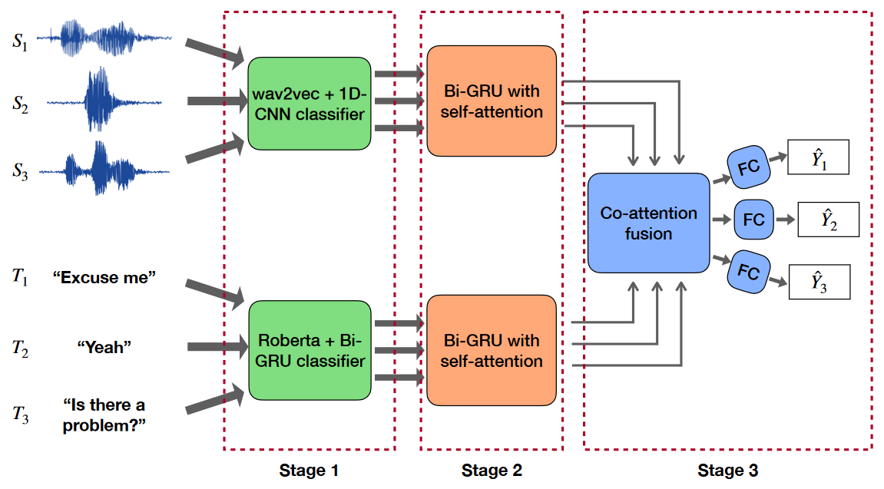
2.研究方法
模型的输入由两种模式组成：i) 通过可学习的 wav2vec 方法处理的音频数据，ii) 使用 Transformer (BERT) 模型的双向编码器表示表示的文本数据。使用一组具有自注意力的双向循环神经网络层来处理音频和文本表示，该神经网络层将给定对话中的每个话语转换为固定维度的嵌入。为了整合两种模态的上下文知识和信息，使用共同注意层组合音频和文本嵌入，该层试图权衡与情感识别任务相关的话语级别嵌入。音频层、文本层以及多模态共同注意力层中的神经网络参数针对情感分类任务进行分层训练。
图 1：所提出模型的框图。这里，S1、S2和S3指的是对话中的语音话语。类似地，T1、T2和T3指的是相应语音信号的文本转录。 Y1、Y2 和 Y3 指的是三个话语的预测情感标签。图中还标出了训练的三个阶段。
Dutta S, Ganapathy S. HCAM—Hierarchical Cross Attention Model for Multi-modal Emotion Recognition. arXiv 2023[J]. arXiv preprint arXiv:2304.06910.

Slide 4
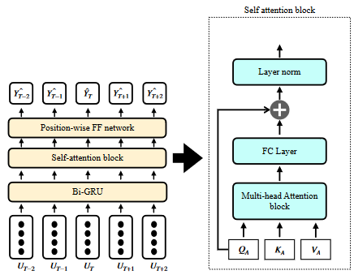
2.研究方法
第一阶段
模型将每个话语视为独立的句子，不考虑对话的上下文。它主要是从音频和文本中提取特征，并利用这些特征进行情感分类。模型直接计算损失并训练这两个预处理模型，从而优化它们在情感分类任务上的表现。这样做的优点是可以细致地微调特征提取器，提高对每个单独发话的情感识别能力。
第二阶段
使用阶段一获得的话语级嵌入，通过具有自注意力机制的双向门控循环单元（Bi-GRU）架构引入话语间上下文。对阶段一提取的表示通过会话上下文信息得到进一步增强。 话语间上下文 GRU，虽然双 GRU 本身可以合并上下文信息，但它可能无法捕获具有大量话语的对话中的长期依赖性。因此，使用自注意力，可以对长期上下文进行有效建模。自注意力模块的输出由带有 ReLU 激活的位置前馈层进行处理。
图 2：具有自注意力机制的上下文 GRU 框图。这里， UT 、 UT ±1 和 UT ±2 指的是对话中每个话语的模型第一阶段的单模态嵌入。
Dutta S, Ganapathy S. HCAM—Hierarchical Cross Attention Model for Multi-modal Emotion Recognition. arXiv 2023[J]. arXiv preprint arXiv:2304.06910.

Slide 5
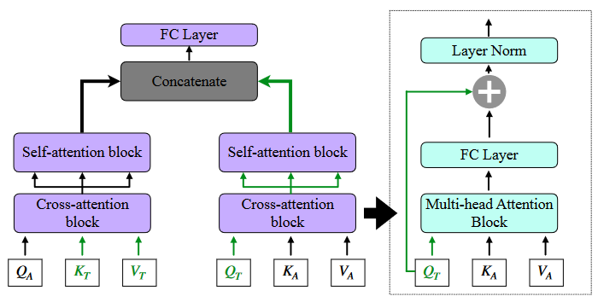
2.研究方法
第三阶段
对不同模态嵌入进行融合。共同注意块的网络架构如图3所示，它由两个子块组成，即交叉注意和自注意。在共同注意网络中，利用了模式之间的交叉注意，一种是从音频数据中导出查询表示，而从文本数据中导出键和值表示。另一种方式是音频和文本的角色互换。通过添加自注意力块，进一步丰富了交叉注意力块输出处的跨模式嵌入。交叉注意力的两个分支被连接起来，形成了多模态表示。最终的表示结合了音频和文本的信息。
图 3：模型中使用的共同注意网络。它由两个子块组成—交叉注意力块和自注意力块。
Dutta S, Ganapathy S. HCAM—Hierarchical Cross Attention Model for Multi-modal Emotion Recognition. arXiv 2023[J]. arXiv preprint arXiv:2304.06910.

Slide 6
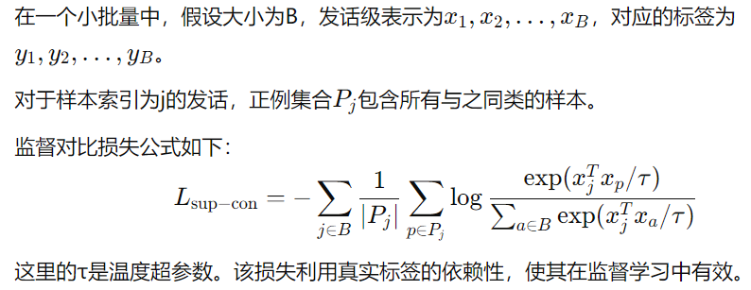
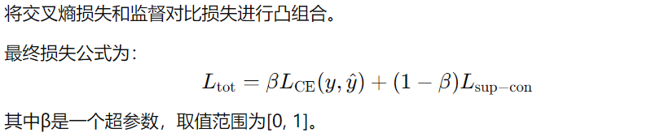
3.损失函数
监督对比损失：旨在鼓励来自同一情感类别的句子表示之间的相似性。
Dutta S, Ganapathy S. HCAM—Hierarchical Cross Attention Model for Multi-modal Emotion Recognition. arXiv 2023[J]. arXiv preprint arXiv:2304.06910.

Slide 7
4.实验设置
1. IEMOCAP：该数据集包含151个视频录音，分为5个会话。每个会话由一对男女进行对话。录音被拆分为多个句子，总共有10039个句子，每个句子由人工标注者标记为10种情感之一，包括愤怒、快乐、悲伤、中性、沮丧、兴奋、恐惧、惊讶、厌恶或“其他”。本文遵循之前的工作，进行四类分类任务，选取愤怒、快乐（兴奋与快乐合并）、悲伤、中性四个情感标签的5,531个句子。还考虑了6个情感类别的设置，产生总共7,433个发话。数据集不平衡，快乐情感的样本最少（训练中仅有648个发话）。在这两种情况下，使用第5个会话进行测试，第1个会话用于模型验证，第2至第4个会话用于训练。
2. MELD：MELD数据集来自电视剧《老友记》的视频剪辑。训练数据包含9,988个句子，验证数据包含1,108个句子，测试数据包含2,610个句子。该数据集进行七类分类任务，每个句子被标记为七种情感之一：愤怒、悲伤、快乐、中性、恐惧、惊讶或厌恶。与IEMOCAP的六类分类问题类似，该数据集也是不平衡的，中性类标签最为常见，而厌恶类标签最少（分别为4,710和271个训练发话）。
3. CMU-MOSI：数据集包含93个独白，总计2,199个句子。每个独白被分为多个句子，标记范围为[-3, 3]。将其视为二分类问题，情感值在[-3, 0)范围内被分类为负面情感，而在[0, 3]范围内则被分类为正面情感。数据集划分遵循先前工作，前62个独白用于训练和验证，后31个独白用于测试。在62个独白中，使用49个进行模型训练，其余13个用于验证。
Dutta S, Ganapathy S. HCAM—Hierarchical Cross Attention Model for Multi-modal Emotion Recognition. arXiv 2023[J]. arXiv preprint arXiv:2304.06910.

Slide 8
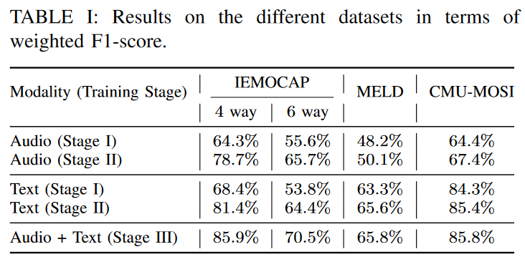
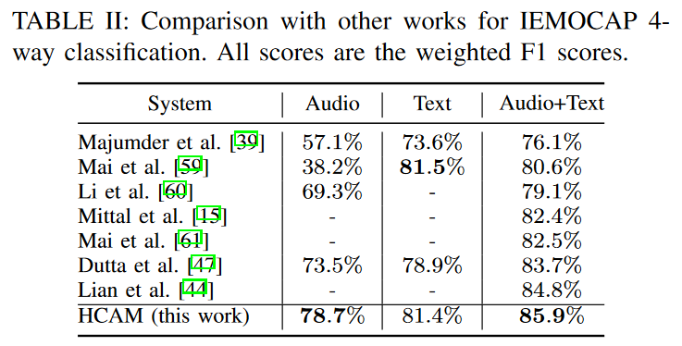
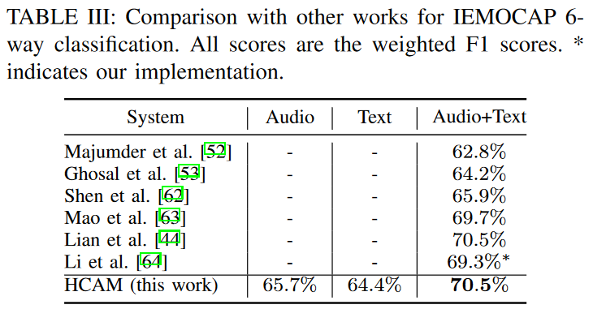
5.性能评估
1. 模态性能比较：在IEMOCAP数据集中，音频和文本模态的表现相对相似；而在MELD和CMU-MOSI数据集中，音频的表现明显低于文本。
2. 上下文建模的有效性：上下文添加框架对所有三个数据集均有效。尽管提出的上下文GRU架构相对简单，但对两个模态的性能都有显著改善。
3. 多模态融合的表现：最终的多模态融合在所有三个数据集上均取得了最佳性能，结果表明，即使某些模态在情感分类任务中的表现较差，共同注意力机制仍能有效提升最佳单一模态的性能。
与其他方法进行了比较。具体结果如下：
1. IEMOCAP数据集（4类分类）：在音频信号上的性能显著优于其他模型，这归功于从wav2vec模型中高效的上下文建模。尽管在文本模态上未达到最新的最佳结果，但在多模态融合任务中，取得了提升。
2. IEMOCAP数据集（6类分类）：在这一不平衡分类设置中，我们的模型与目前最佳的模型结果相当。
Dutta S, Ganapathy S. HCAM—Hierarchical Cross Attention Model for Multi-modal Emotion Recognition. arXiv 2023[J]. arXiv preprint arXiv:2304.06910.

Slide 9
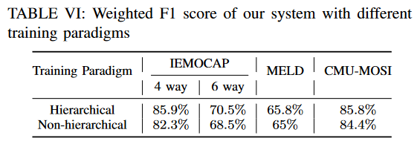
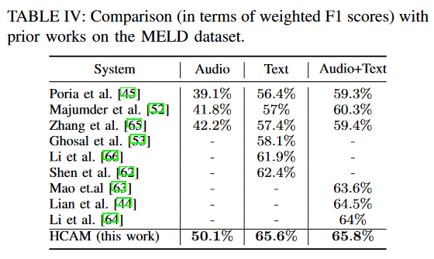
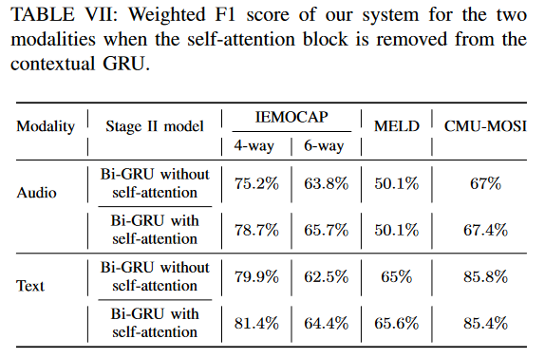
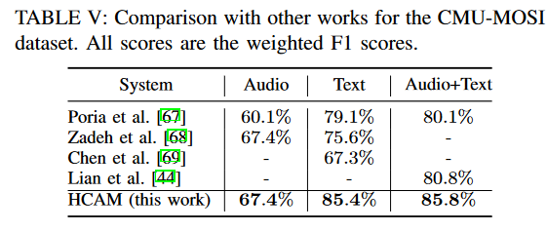
为了理解分层建模方法的优势，将训练的第二阶段和第三阶段结合起来。结果表明在所有四个数据集设置中，分层建模均取得了更好的性能。
整体而言，我们的模型在MELD数据集和CMU-MOSI数据集展示了显著的性能提升，尤其是在音频模态和多模态融合任务中。
为了解自注意力在上下文GRU中的作用，进行了消融实验，结果显示自注意力对IEMOCAP中的两种模态的性能都有所提升。在CMU-MOSI数据集中，自注意力模块引入后，文本模态的性能出现了一点下降，这可能部分由于数据集较小，导致Bi-GRU模型过拟合。
Dutta S, Ganapathy S. HCAM—Hierarchical Cross Attention Model for Multi-modal Emotion Recognition. arXiv 2023[J]. arXiv preprint arXiv:2304.06910.

Slide 10
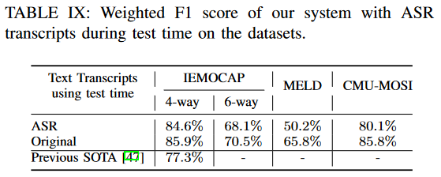
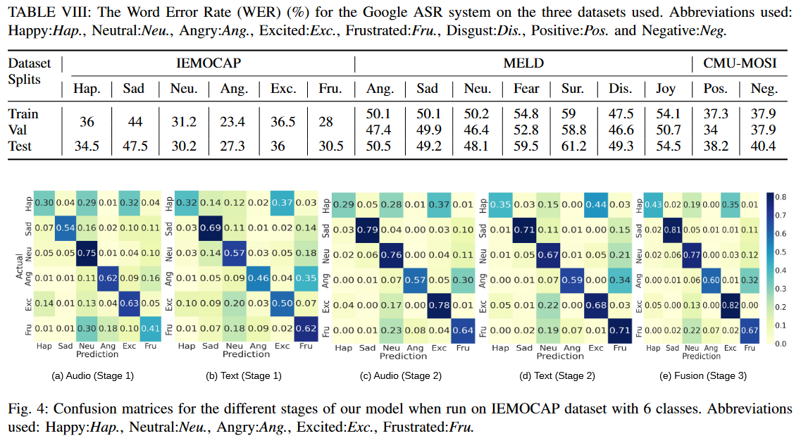
为了评估模型对文本模态噪声的鲁棒性，使用ASR转录代替提供的转录进行测试。模型的训练与之前实验相同，使用了预训练的ASR系统。尽管ASR系统的输出质量较差，但模型在IEMOCAP和CMU-MOSI数据集上仍能取得不错的结果，表明模型具有一定的鲁棒性。MELD的ASR表现最低，部分原因是数据集中背景噪声水平较高。
为了展示模型在识别不同类别时的表现，在图4中展示了IEMOCAP的6类分类混淆矩阵。可以看到，模型在区分“快乐”和“兴奋”类别时存在较大错误。这是预期之中的，因为这两个情感类别之间的关系较为紧密。混淆矩阵还表明，所提模型对任何特定情感类别没有偏见。
Dutta S, Ganapathy S. HCAM—Hierarchical Cross Attention Model for Multi-modal Emotion Recognition. arXiv 2023[J]. arXiv preprint arXiv:2304.06910.

Slide 11
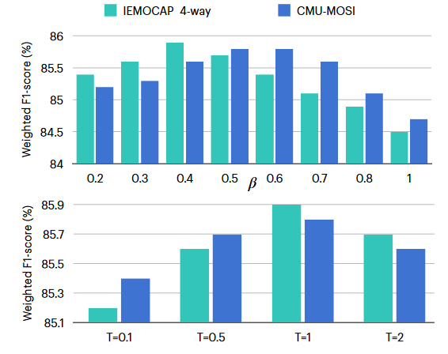
5.性能评估
图 5：IEMOCAP 4 路和 CMU-MOSI 数据集的超控损耗中测试性能随 β（方程 8）和温度参数变化的变化。
本文评估了在有无监督对比损失的情况下模型的性能。结果显示，加入监督对比损失后，所有数据集的模型性能都有所提升。IEMOCAP在β=0.4时表现最好，这时青绿色柱子最高。CMU-MOSI在β=0.6时表现最好，蓝色柱子最高。β=1时（无对比损失），两个数据集的表现都变差。
温度T的影响：IEMOCAP和CMU-MOSI都在T=1时表现最好。当T=0.1时，两个数据集的表现都比较差，加权F1分数较低。
Dutta S, Ganapathy S. HCAM—Hierarchical Cross Attention Model for Multi-modal Emotion Recognition. arXiv 2023[J]. arXiv preprint arXiv:2304.06910.

Slide 12
SWRR: Feature Map Classifier Based on Sliding Window Attention and High-Response Feature Reuse for Multimodal Emotion Recognition
SWRR：基于滑动窗口注意力和高响应特征重用的多模态情感识别特征映射分类器
Zhao Z, Gao T, Wang H, et al. SWRR: Feature Map Classifier Based on Sliding Window Attention and High-Response Feature Reuse for Multimodal Emotion Recognition[C]//Proc. INTERSPEECH 2023. 2023: 2433-2437.

Slide 13
1.研究背景和贡献
随着智能设备的发展，准确识别用户的情感状态对满足用户需求至关重要。现有的MER方法主要是使用注意力机制进行特征融合和使用分类算法得到最终的结果。在一些跨模态的注意力机制中，计算相关矩阵比较复杂。在进行softmax操作后，生成的相关矩阵包含了大量很小的权重，这些权重常被认为是噪声，无法有效地传递信息。深度学习中的很多分类器（特别是全连接层）在处理特征时，通常会将深度提取的特征进行展平处理（flatten），导致情感结构化信息丢失和模型过拟合等问题。
论文的主要贡献包括：
1. 提出滑动窗口注意力机制（SliWa）：减少冗余计算和噪声权重，动态融合文本和音频模态，提升特征感知效果。
2. 特征图分类器（FMC）：替代传统的全连接层，防止情感关键信息在深度特征展平过程中丢失。
3. 高响应特征重用（HRFR）：帮助模型捕获更多情感类别的高响应信息，增强情感类别的敏感性。
实验结果表明，提出的模型在IEMOCAP和CMU-MOSEI数据集上都取得了优异的表现。
Zhao Z, Gao T, Wang H, et al. SWRR: Feature Map Classifier Based on Sliding Window Attention and High-Response Feature Reuse for Multimodal Emotion Recognition[C]//Proc. INTERSPEECH 2023. 2023: 2433-2437.

Slide 14
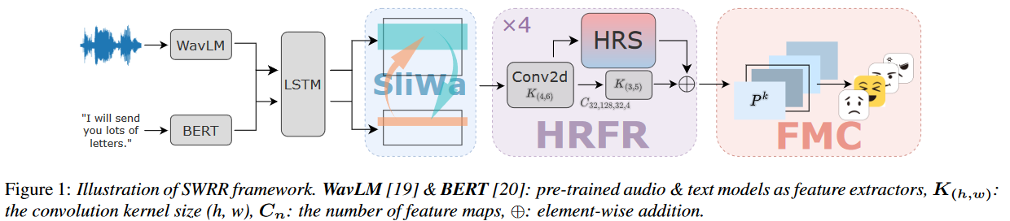
2.研究方法
音频和文本分别通过WavLM和Bert这两个预训练模型提取音频特征和文本特征。提取出来的语音和文本特征随后被传入一个共享的LSTM中，用于进一步处理和整合来自不同模态的信息。多模态的信息被送入到滑动窗口注意力模块进行特征融合。融合后的特征进入到HRFR模块。这个模块主要是用来提升特征图分类器（FMC）性能的。最后经过一个特征分类器预测不同的情绪。
Zhao Z, Gao T, Wang H, et al. SWRR: Feature Map Classifier Based on Sliding Window Attention and High-Response Feature Reuse for Multimodal Emotion Recognition[C]//Proc. INTERSPEECH 2023. 2023: 2433-2437.

Slide 15
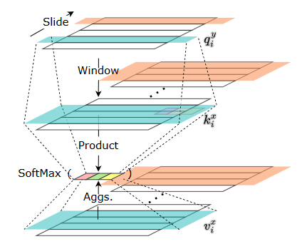

2.研究方法
特征首先在序列维度上进行窗口化。对于文本模态，由于其序列长度通常较短，将窗口宽度和步长都设成1，也就是说在进行窗口注意力计算时，每次只关注一个文本特征。在每个窗口进行交叉点点积计算以获得相关系数，然后通过softmax归一化。
Softmax 结果被用作对当前窗口内音频特征的加权聚合。将聚合特征与输入文本特征进行残差链接，得到互补的融合特征。
图2：SliWa块架构，Slide是滑动方向，Window是窗口映射。
Zhao Z, Gao T, Wang H, et al. SWRR: Feature Map Classifier Based on Sliding Window Attention and High-Response Feature Reuse for Multimodal Emotion Recognition[C]//Proc. INTERSPEECH 2023. 2023: 2433-2437.

Slide 16
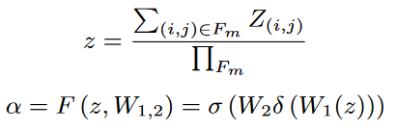
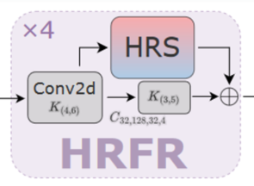
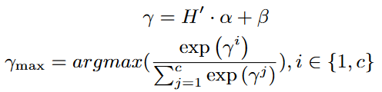
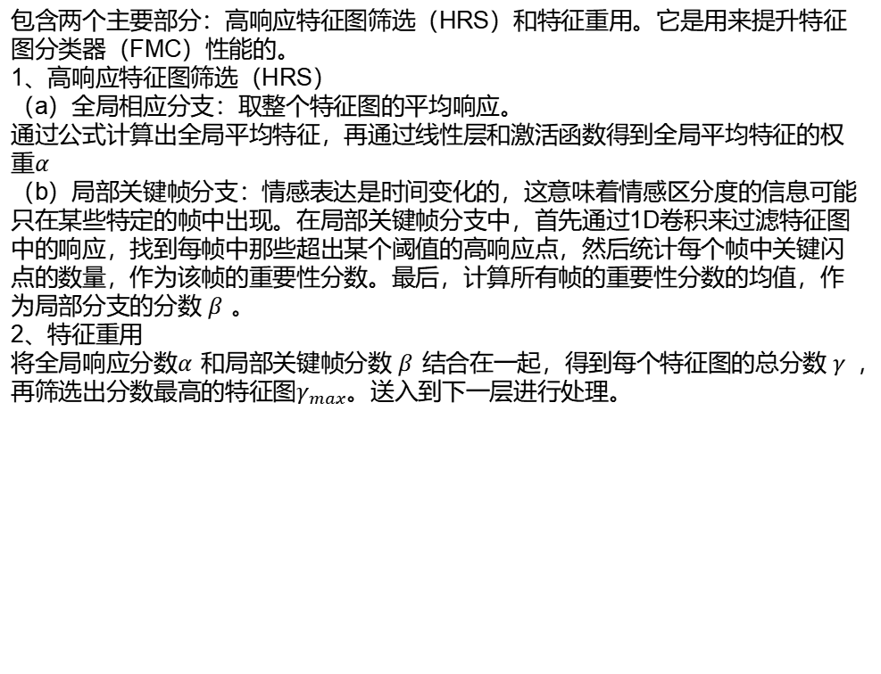
2.研究方法
包含两个主要部分：高响应特征图筛选（HRS）和特征重用。它是用来提升特征图分类器（FMC）性能的。
1、高响应特征图筛选（HRS）
（a）全局相应分支：取整个特征图的平均响应。
通过公式计算出全局平均特征，再通过线性层和激活函数得到全局平均特征的权重$α$
（b）局部关键帧分支：情感表达是时间变化的，这意味着情感区分度的信息可能只在某些特定的帧中出现。在局部关键帧分支中，首先通过1D卷积来过滤特征图中的响应，找到每帧中那些超出某个阈值的高响应点，然后统计每个帧中关键闪点的数量，作为该帧的重要性分数。最后，计算所有帧的重要性分数的均值，作为局部分支的分数 𝛽。
2、特征重用
将全局响应分数𝛼和局部关键帧分数 𝛽结合在一起，得到每个特征图的总分数 𝛾，再筛选出分数最高的特征图$γ_{max}$。送入到下一层进行处理。
高响应特征重用（HRFR）
Zhao Z, Gao T, Wang H, et al. SWRR: Feature Map Classifier Based on Sliding Window Attention and High-Response Feature Reuse for Multimodal Emotion Recognition[C]//Proc. INTERSPEECH 2023. 2023: 2433-2437.

Slide 17
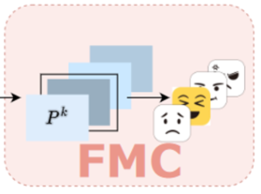
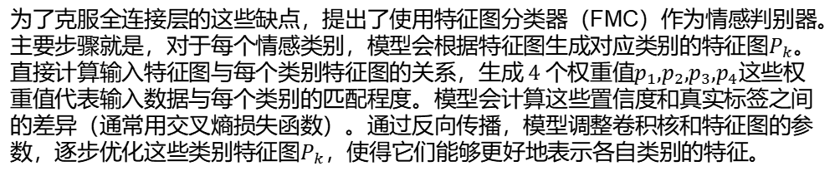
2.研究方法
为了克服全连接层的这些缺点，提出了使用特征图分类器（FMC）作为情感判别器。
主要步骤就是，对于每个情感类别，模型会根据特征图生成对应类别的特征图$P_{k}$。直接计算输入特征图与每个类别特征图的关系，生成 4 个权重值$p_{1}$,$p_{2}$,$p_{3}$,$p_{4}$这些权重值代表输入数据与每个类别的匹配程度。模型会计算这些置信度和真实标签之间的差异（通常用交叉熵损失函数）。通过反向传播，模型调整卷积核和特征图的参数，逐步优化这些类别特征图$P_{k}$，使得它们能够更好地表示各自类别的特征。
特征图分类器（FMC）
Zhao Z, Gao T, Wang H, et al. SWRR: Feature Map Classifier Based on Sliding Window Attention and High-Response Feature Reuse for Multimodal Emotion Recognition[C]//Proc. INTERSPEECH 2023. 2023: 2433-2437.

Slide 18
3.实验设置
IEMOCAP 是一个常用的情感数据集，包含约 12 小时的音频、视频、转录和动作捕捉数据，由 5 名男性和 5 名女性演员录制。在实验中，使用音频和转录作为输入模态，对 5,531 条语句进行了四类情感（快乐/兴奋、愤怒、悲伤和中性）的识别，并采用缺一不可验证方法（每次验证时，将一个说话人的所有数据排除（作为测试集），确保每个说话人的数据都被用作测试集一次）。模型的性能通过加权准确率（WA）和未加权准确率（UA）进行评估。
CMU-MOSEI 数据集包含 3,228 个来自 YouTube 的独白视频，总时长为 65 小时，切分为 23,453 个句子并打上情感分数（-3 到 +3）。该数据集分为训练、验证和测试集，用于评估七类情感的准确率（ACC7）、正负二分类的准确率（ACC2）以及 F1 得分。这两个数据集广泛用于多模态情感识别任务，提供标准化的评价指标来衡量模型的性能。
ZMap Classifier Based on Sliding Window Attention and High-Response Feature Reuse for Multimodal Emotion Recognition[C]//Proc. INTERSPEECH 2023. 2023: 2433-2437.

Slide 19
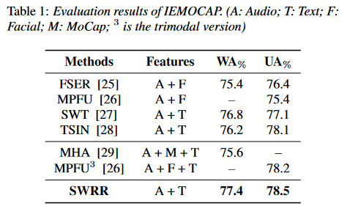
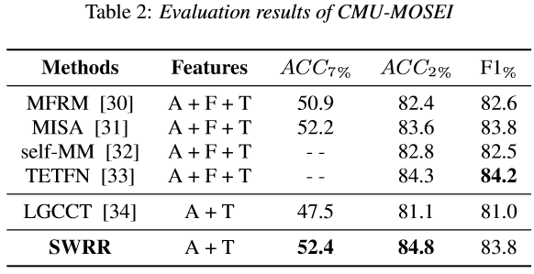
4.性能评估
在两个数据集上，SWRR 模型表现优于其他先进的方法。表1和表2展示了不同模型的比较结果。在IEMOCAP数据集上，SWRR模型由于所有的模型，在CMU-MOSEI数据集上，也展现了良好的性能，虽然 SWRR 是一个双模态系统，但其表现仍然可与一些包含面部表情的三模态系统相媲美，尽管在 F1-score 上略低于 TETFN，但 SWRR 在其他评估指标上达到了最佳性能，展示了该模型的优越性。
Zhao Z, Gao T, Wang H, et al. SWRR: Feature Map Classifier Based on Sliding Window Attention and High-Response Feature Reuse for Multimodal Emotion Recognition[C]//Proc. INTERSPEECH 2023. 2023: 2433-2437.

Slide 20
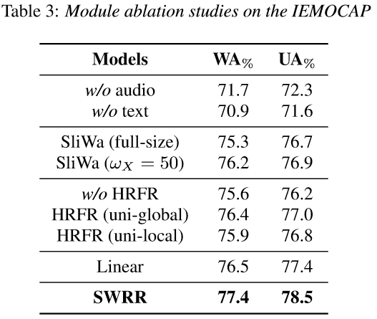
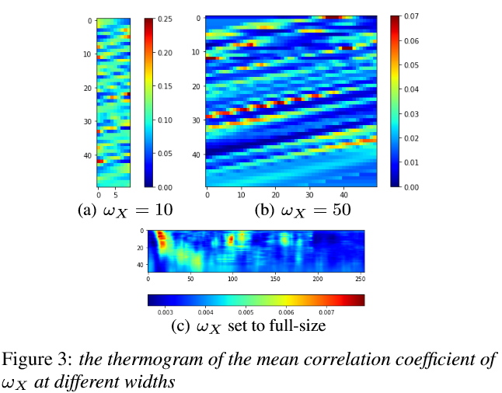
4.性能评估
在 IEMOCAP 上进行了消融研究。首先探索单模态的性能，WA 和 UA均显著下降，合理地建模多模态信息是提高识别性能的有效途径之一。为了探索 SliWa对系统性能的影响，在融合阶段使用全尺寸交叉点积代替滑动窗口机制，这导致 WA 和 UA分别下降了 2.1% 和 1.8% 。同时也探索了音频特征窗口ωX为10、50和全尺寸时的关系，可以看出引入的噪声系数随着窗口宽度的增加而增加（深色代表相关系数比较小），这表明滑动窗口可以抑制噪声。还探讨了HRFR的作用及其双分支结构设计的优势，去除HRFR时UA下降了2.3%，说明了高响应特征重用可以有效促进分类器做出正确的类别映射。单分支结构也会导致不同程度的性能下降，同时考虑全局响应和局部关键帧是推动特征重用成功的重要设计。此外，基于 HRFR 的 FMC 可以用比线性分类器更少的参数表现得更好。
Zhao Z, Gao T, Wang H, et al. SWRR: Feature Map Classifier Based on Sliding Window Attention and High-Response Feature Reuse for Multimodal Emotion Recognition[C]//Proc. INTERSPEECH 2023. 2023: 2433-2437.

Slide 21
谢谢聆听

